Slide 1
CHƯƠNG 6: TIMER & COUNTER

Slide 2
NỘI DUNG CHÍNH
I: TỔNG QUAN VỀ TIMER
II: CÁC LOẠI TIMER
III: DÙNG TIMER ĐỂ ĐỊNH THỜI
IV: DÙNG TIMER ĐỂ ĐẾM XUNG - COUNTER

Slide 3
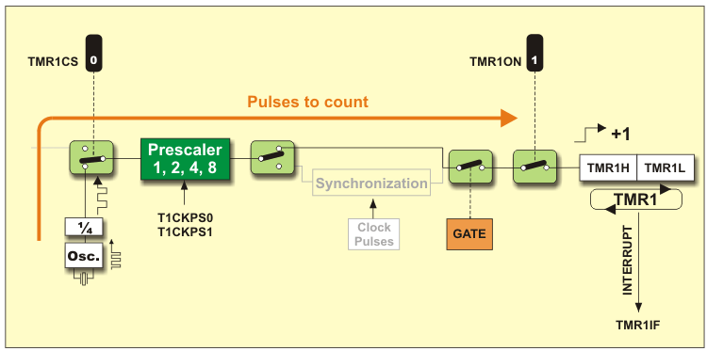
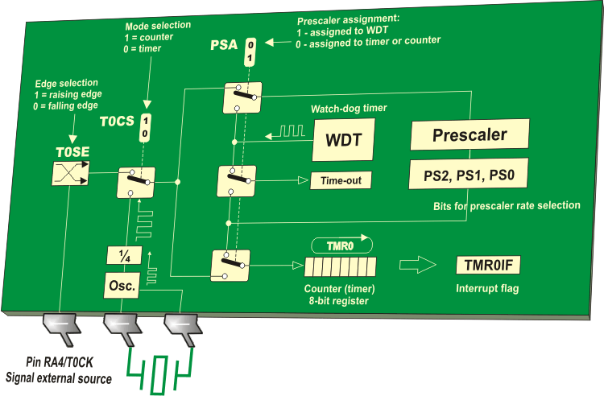
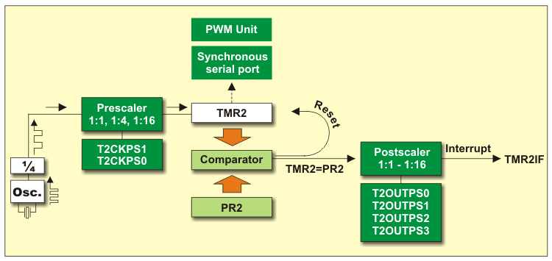
I: TỔNG QUAN VỀ TIMER
Chức năng:
+ Đếm xung nội: Định thời.
+ Đếm xung ngoại: Đếm sản phẩm, đếm tiền
Vi điều khiển PIC họ 16F887 có 3 timer T0, T1 và T2.
+ T0 là timer/counter 8 bit
+ T1 là timer/counter 16 bit cả 2 đều có bộ chia trước. + T2 là timer 8 bit có bộ chia trước và chia sau phục vụ cho các ứng dụng đặc biệt

Slide 4
II: CÁC LOẠI TIMER
1. Timer/Counter 0
+ Là bộ timer/counter 8 bit → đếm từ 0 đến 255.
+ Có thể ghi và đọc giá trị của timer/counter.
+ Cho phép lựa chọn xung clock tác động cạnh lên hay xuống.
+ Có hai nguồn xung đếm bên trong và bên ngoài.
+ Có bộ chia trước 8 bit có thể lập trình hệ số chia.
+ Phát sinh ngắt khi bị tràn từ FFH về 00H, cờ báo ngắt khi tràn TRM0IF lên 1.

Slide 5
II: CÁC LOẠI TIMER
2. Timer/Counter 1
+ Là bộ timer/counter 16 bit → đếm từ 0 đến 65535
+ Có thể ghi và đọc giá trị của timer/counter.
+ Có bộ chia trước 1, 2, 4, 8.
+ Phát sinh ngắt khi bị tràn từ FFH về 00H, cờ báo ngắt khi tràn TMR1IF lên 1.

Slide 6
3. Timer 2
+ Là bộ timer 8 bit, có bộ chia trước và bộ chia sau.
+ Có thể được sử dụng để điều chế xung.
+ Thanh ghi PR2 là thanh ghi chu kỳ 8 bit, dùng dể so sánh, tăng từ 00H đến giá trị được lưu trong thanh ghi PR2 thì reset về 00H và lặp lại.

Slide 7
III: DÙNG TIMER ĐỂ ĐỊNH THỜI
1. Tính toán định thời với timer
a) Định thời với Timer 0
CT: 1 đến 256
Với T(ms) là thời gian cần định thời, là tần số thạch anh (Hz) , CT là bộ chia trước, n là số lần tràn của Timer.
Ví dụ: Tìm giá trị nạp cho timer 0 để định thời được 1ms, tần số thạch anh là 8MHz.
→ Chọn bộ chia trước là CT = 8, chọn số lần tràn là n = 10 → ST = 231.

Slide 8
III: DÙNG TIMER ĐỂ ĐỊNH THỜI
1. Tính toán định thời với timer
b) Định thời với Timer 1
CT: 1, 2, 4, 8
Với T(ms) là thời gian cần định thời, là tần số thạch anh (Hz) , CT là bộ chia trước, n là số lần tràn của Timer.
Ví dụ: Tìm giá trị nạp cho timer 1 để định thời được 1ms, tần số thạch anh là 8MHz.
→
Khi timer đếm đến giá trị cao nhất thì cờ tràn TMR1IF sẽ lên 1.
Khai báo cờ tràn: #BIT TMR1IF = 0X0C.0;

Slide 9
III: DÙNG TIMER ĐỂ ĐỊNH THỜI
1. Tính toán định thời với timer
c) Định thời với Timer 2
CT: 1, 4, 8, 16
CS: 1 đến 16
Với T(ms) là thời gian cần định thời, là tần số thạch anh (Hz) , CT là bộ chia trước, n là số lần tràn của Timer.
Ví dụ: Tìm giá trị nạp cho timer 2 để định thời được 1s, tần số thạch anh là 20MHz.
→

Slide 10
III: DÙNG TIMER ĐỂ ĐỊNH THỜI
2. Các câu lệnh cho timer
Timer 0 (Thường ít dùng để Timer)
+ SETUP_TIMER_0(T0_INTERNAL|BC);
Khởi tạo Timer 0 ở chế độ định thời
BC là bộ chia có thể là T0_DIV_1, T0_DIV_2, T0_DIV_4,....
Ví dụ: SETUP_TIMER_0(T0_INTERNAL; T0_DIV_16);
+ SET_TIMER0(ST); →Trước và trong while(true) Đưa giá trị nạp ban đầu vào Timer
Ví dụ: Viết lệnh nạp cho timer 0 để định thời được 1ms, tần số thạch anh là 8MHz.
Chọn bộ chia trước là CT = 8, chọn số lần tràn là n = 10 → ST = 231.
SETUP_TIMER_0(T0_INTERNAL|T0_DIV_8);
SET_TIMER0(231);

Slide 11
b) Timer 1 (Ưu tiên dùng để Timer)
+ SETUP_TIMER_1(T1_INTERNAL|BC);
Khởi tạo Timer 1 ở chế độ định thời
BC là bộ chia có thể là T1_DIV_BY_1, T1_DIV_BY_4, T1_DIV_BY_8,....
Ví dụ: SETUP_TIMER_1(T1_INTERNAL; T1_DIV_18);
+ SET_TIMER0(ST); →Trước và trong while(true) Đưa giá trị nạp ban đầu vào Timer
+ SETUP_TIMER_1(T1_DISABLED); → Tạm ngưng Timer1, nếu tạm ngưng rồi thì khi hoạt động nhớ SETUP lại cho người ta.
Ví dụ: Viết lệnh nạp cho timer 1 để định thời được 1ms, tần số thạch anh là 20MHz.
Chọn bộ chia trước là CT = 8, chọn số lần tràn là n = 10 → ST = 3036.
SETUP_TIMER_1(T1_INTERNAL|T1_DIV_BY_8);
SET_TIMER1(3036);

Slide 12
c) Timer 2 (Đọc thêm)
+ SETUP_TIMER_2(CT, PR2, CS); → Trước while(true)
CT là bộ chia có thể là T1_DIV_BY_1, T1_DIV_BY_4, T1_DIV_BY_8,....
CS là bộ chia có thể là T1_DIV_BY_7, T1_DIV_BY_3, T1_DIV_BY_21,....

Slide 13
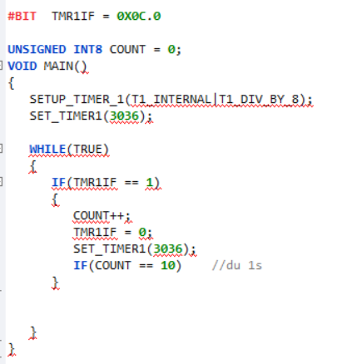
Ví dụ 1: Viết chương trình định thời 1s, sử dụng Timer 1. Tần số thạch anh là 20MHz.
Giải: Ta chọn bộ chia 8, số lần tràn là n = 10 → ST = 3036.
Như vậy, sau mỗi lần Timer tràn ta được 1/10 giây = 0,1 s, tràn đủ 10 lần sẽ được 1 s. Mà nếu Timer tràn thì cờ TMR1IF sẽ lên mức 1 → Đếm số lần cờ tràn lên mức 1, nếu lên mức 1 thì gán cờ tràn lại về 0 và đặt lại giá trị cho timer.

Slide 14
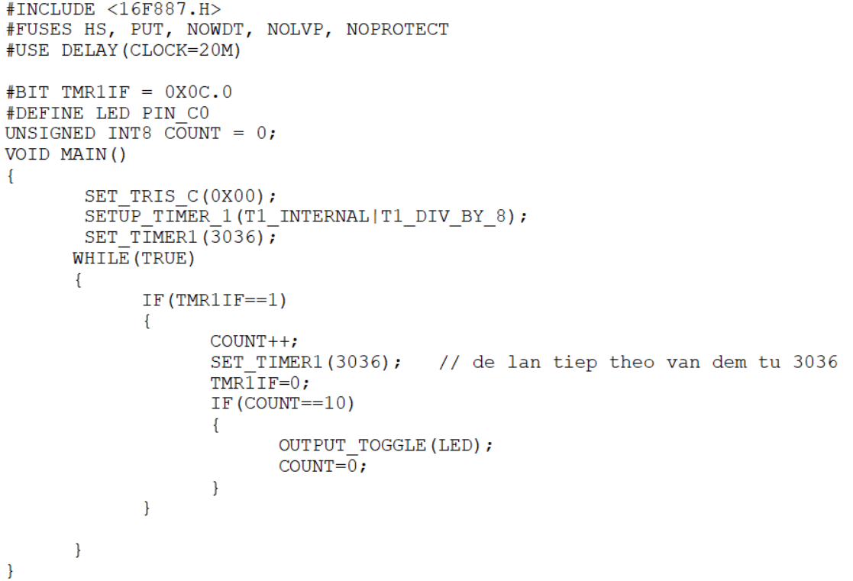
Ví dụ 2: Viết chương trình điều khiển 1 LED đơn, 1s sáng, 1 giây tắt. Tần số thạch anh là 20MHz.
Giải: Ta chọn bộ chia 8, số lần tràn là n = 10 → ST = 3036.

Slide 15
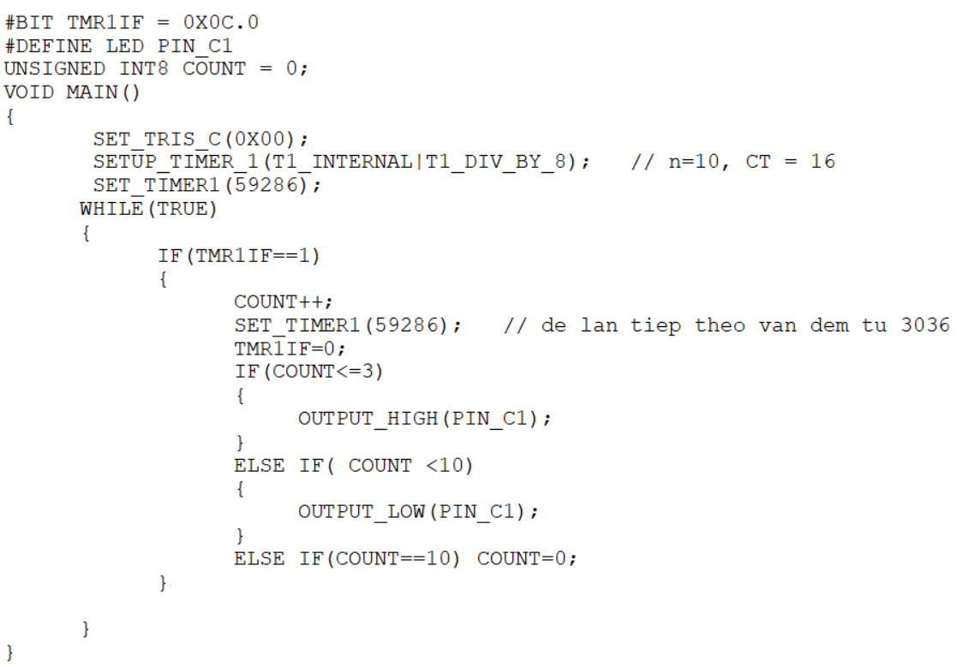
Ví dụ 3: Dùng PIC 16F887 tạo xung tại chân RC1, có chu kỳ bằng 100ms, DUTY = 30%.
+ Hướng giải quyết: DUTY = 30% hay 30ms mức H và 70ms mức L.
→ Định thời 100ms và tràn 10 lần. Trong 3 lần tràn đầu xuất mức H và còn lại xuất mức L.

Slide 16
III: DÙNG TIMER ĐỂ ĐẾM XUNG
1. Câu lệnh cho Counter 0 (Ít dùng) → Ngõ vào RA4
+ SETUP_TIMER_0(T0_EXT_L_TO_H|T0_DIV_1); → Khai báo Timer 0 ở chế độ đếm xung ngoại, tỉ lệ 1:1, thường ở trước while(true) và trong xử lý nút nhấn.
+ SET_TIMER0(BD); → Chọn giá trị đếm bắt đầu cho Counter.
+ GET_TIMER0(); → Đọc giá trị đếm hiện tại của Counter
Ví dụ: SETUP_TIMER_0(T0_EXT_H_TO_L|T0_DIV_1);
SET_TIMER0(0);
WHILE(TRUE)
{
SP = GET_TIMER0();
}

Slide 17
III: DÙNG TIMER ĐỂ ĐẾM XUNG
2. Câu lệnh cho Counter 1 (Ưu tiên dùng) → Ngõ vào RC0.
+ SETUP_TIMER_1(T1_EXTERNAL|T1_DIV_BY_1); → Khai báo Timer1 ở chế độ đếm xung ngoại, tỉ lệ 1:1. thường ở trước while(true) và trong xử lý nút nhấn.
+ SET_TIMER1(BD); → Chọn giá trị đếm bắt đầu cho Counter.
+ GET_TIMER1(); → Đọc giá trị đếm hiện tại của Counter
+ SETUP_TIMER_1(T1_DISABLED) → Ngưng Timer để tạm ngưng đếm.
Ví dụ: SETUP_TIMER_1(T1_EXTERNAL|T1_DIV_BY_1);
SET_TIMER1(0);
WHILE(TRUE)
IF(!INPUT(START)) {SETUP_TIMER_1(T1_EXTERNAL|T1_DIV_BY_1);
IF(!INPUT(STOP)) SETUP_TIMER_1(T1_DISABLED);

Slide 18
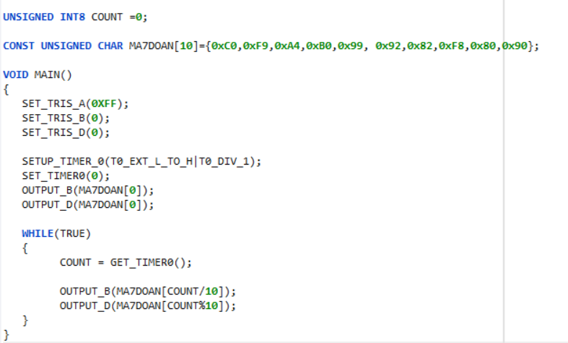
Ví dụ 4: Viết chương trình đếm sản phẩm bằng Counter 0, bình thường cảm biến phát hiện sản phẩm ở mức 0, khi có sản phẩm thì lên mức 1, số sản phẩm hiển thị trên 2 LED 7 đoạn nối port B và port D.

Slide 19
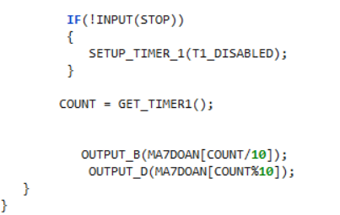
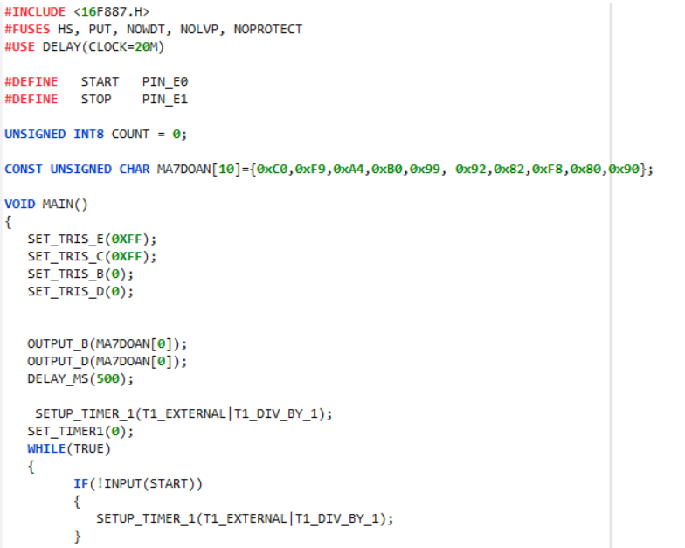
Ví dụ 5: Viết chương trình đếm sản phẩm bằng Counter 1, sản phẩm đi qua băng chuyền liên tục 00 đến 99. Một nút nhấn START nối RE1, một nút nhấn STOP nối RE2, 2 LED 7 đoạn port B và port D. Khi vừa cấp điện, hệ thống bắt đầu đếm số sản phẩm đi qua hiển thị trên LED 7 đoạn, khi nhấn STOP thì mạch tạm dừng đếm. Nhấn START mạch đếm trở lại.

Slide 20
Ví dụ 6: Viết chương trình đếm sản phẩm bằng Counter1, sản phẩm đi qua băng chuyền liên tục, hệ thống cứ đếm đủ 5 sản phẩm sẽ là 1 thùng . Một nút nhấn STARTnối RB1, STOP nối RB2. 2 LED 7 đoạn port B và port D. Khi vừa cấp điện, hệ thống chưa đếm, khi nhấn nút START hệ thống bắt đầu đếm số sản phẩm đi qua (LED_C) và số thùng tương ứng (LED_D), khi nhấn STOP thì mạch tạm dừng đếm. Nhấn START mạch đếm trở lại.

Slide 21
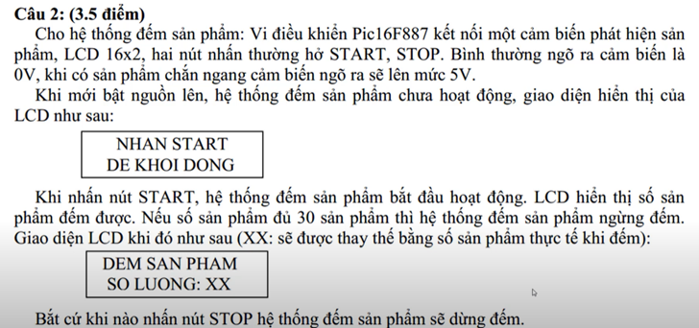

Slide 22
Ví dụ 7: Viết chương trình đếm sản phẩm bằng Counter 0, bình thường cảm biến phát hiện sản phẩm ở mức 0, khi có sản phẩm thì lên mức 1, sản phẩm đi qua băng chuyền liên tục, hệ thống cứ đếm đủ 5 sản phẩm sẽ là 1 thùng . Một nút nhấn START/STOP nối RB1, 2 LED 7 đoạn port C và port D. Khi vừa cấp điện, hệ thống chưa đếm, khi nhấn nút START hệ thống bắt đầu đếm số sản phẩm đi qua (LED_C) và số thùng tương ứng (LED_D), khi nhấn STOP thì mạch tạm dừng đếm. Nhấn START mạch đếm trở lại.

Slide 23

Free templates for all your presentation needs
For PowerPoint and Google Slides
100% free for personal or commercial use
Ready to use, professional and customizable
Blow your audience away with attractive visuals

